Slide 1

Welcome to Lyon, France
and the 2026 Common Europe Congress
Bienvenue à Lyon, en France,
et au Congrès de Common Europe 2026

Slide 2


InnoBoost SA

Slide 3
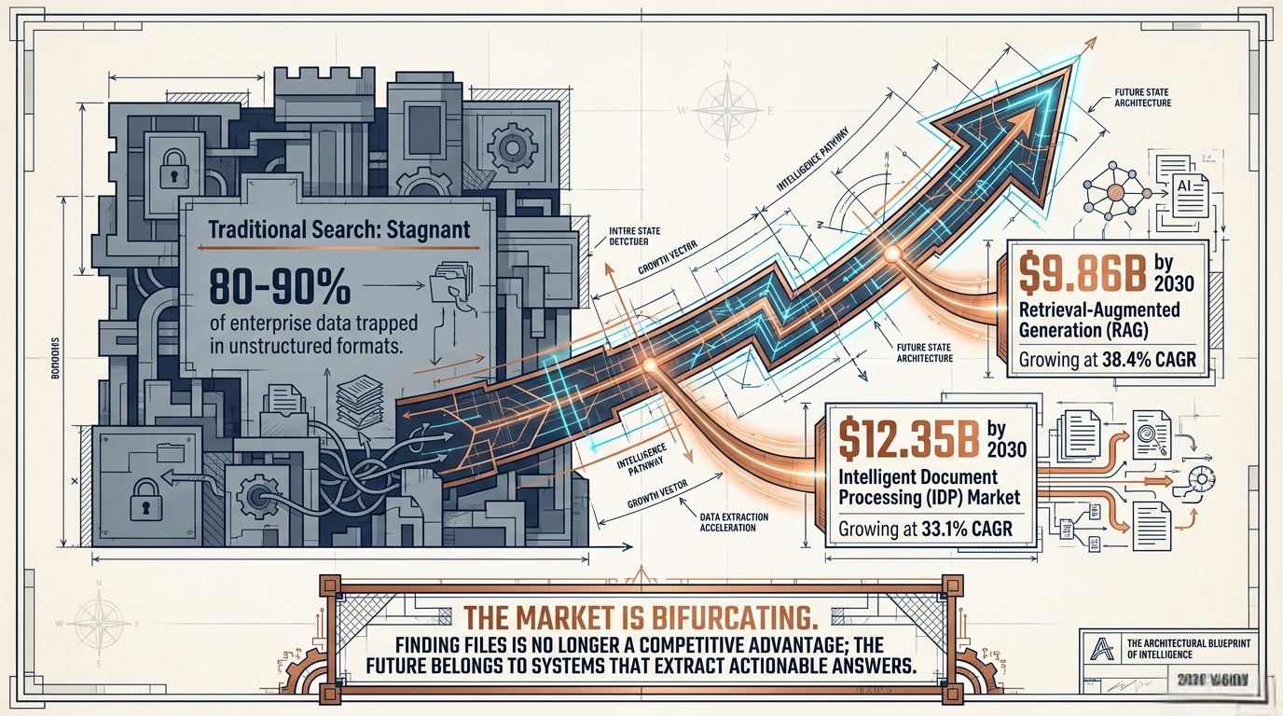
InnoBoost SA

Slide 4
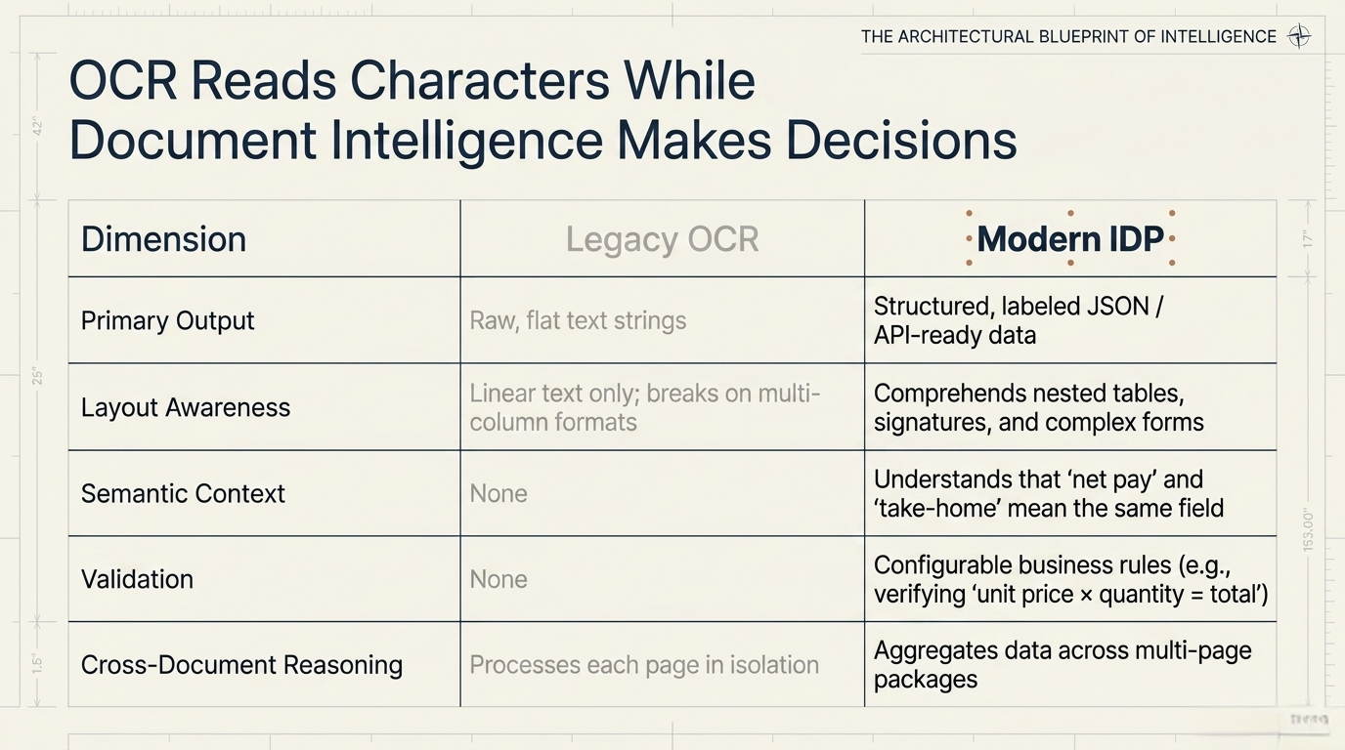
InnoBoost SA

Slide 5
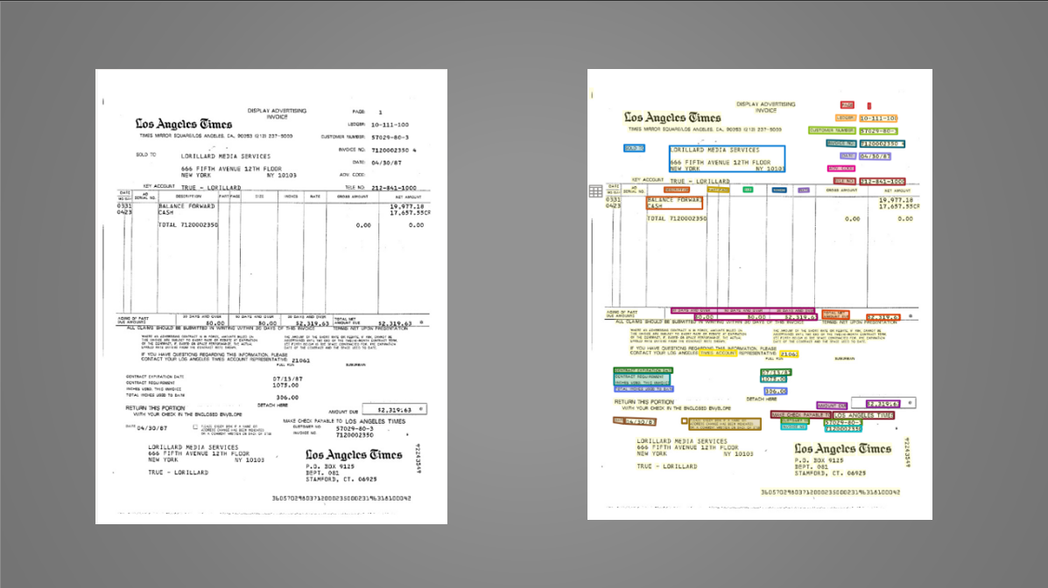

Slide 6
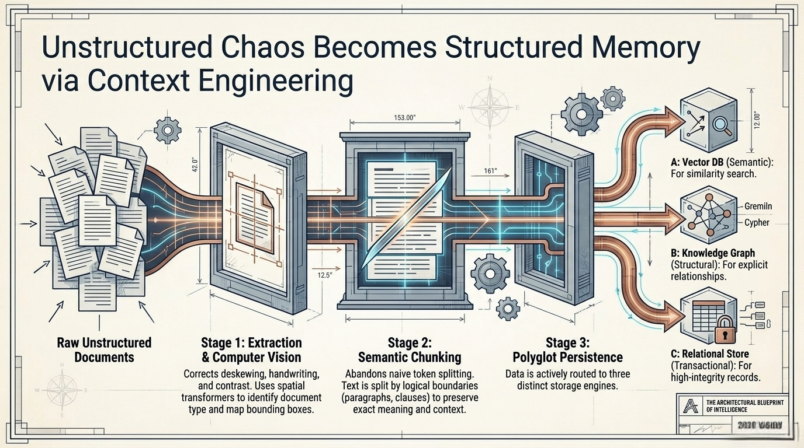
InnoBoost SA

Slide 7
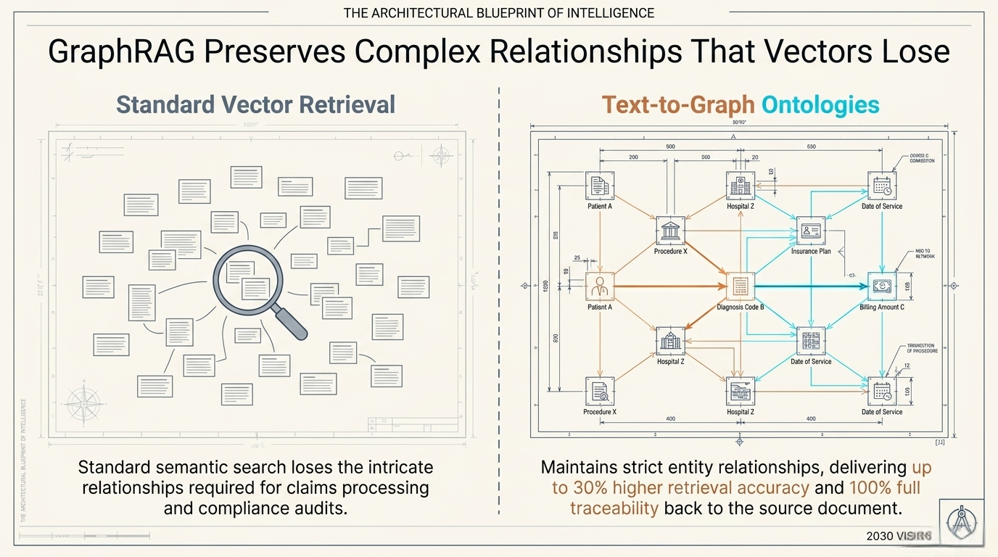
InnoBoost SA

Slide 8
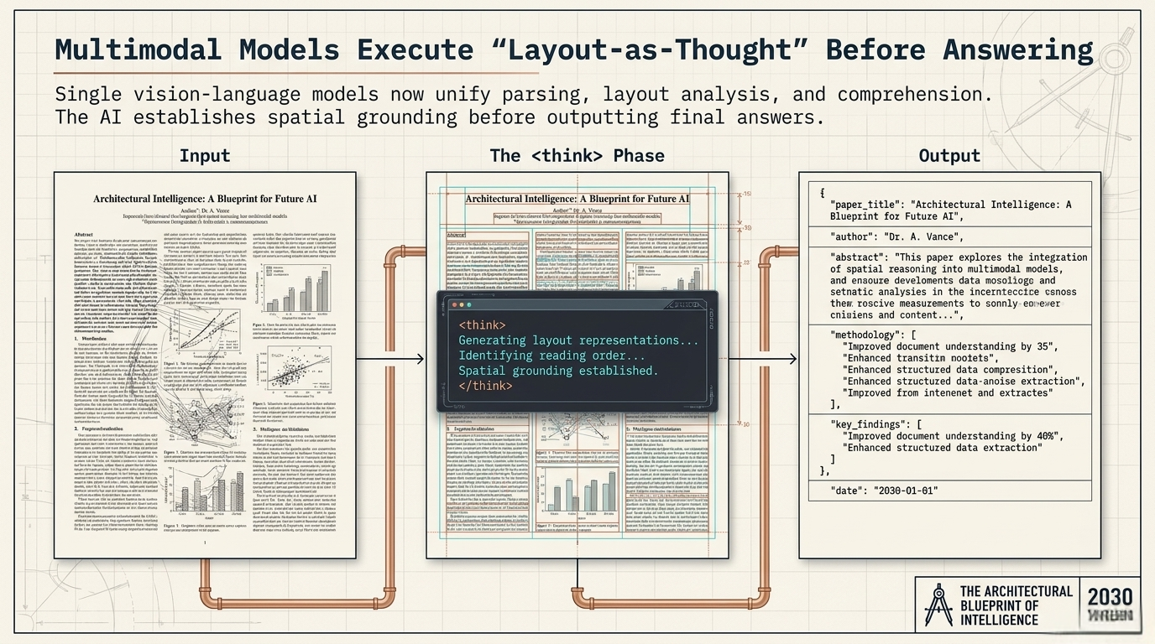
InnoBoost SA

Slide 9
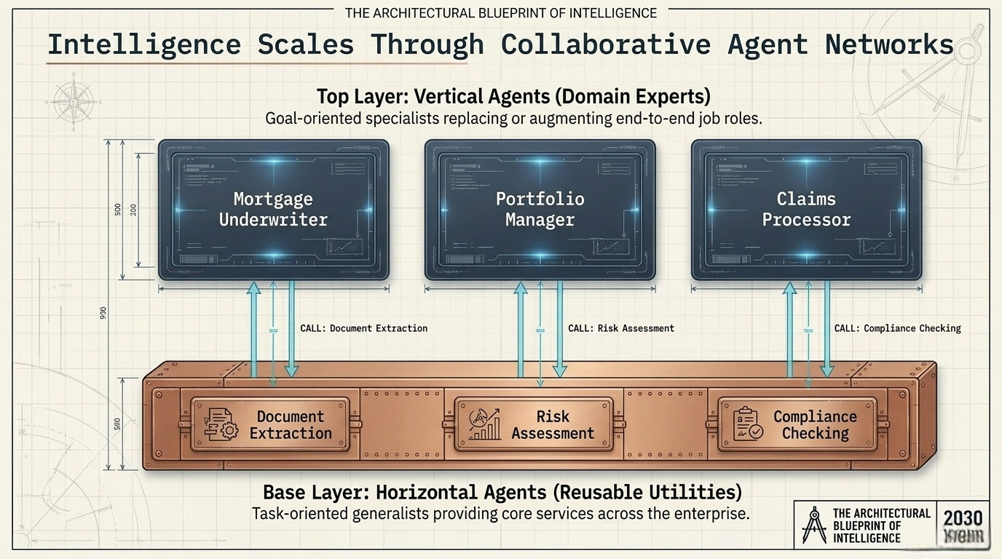
InnoBoost SA

Slide 10
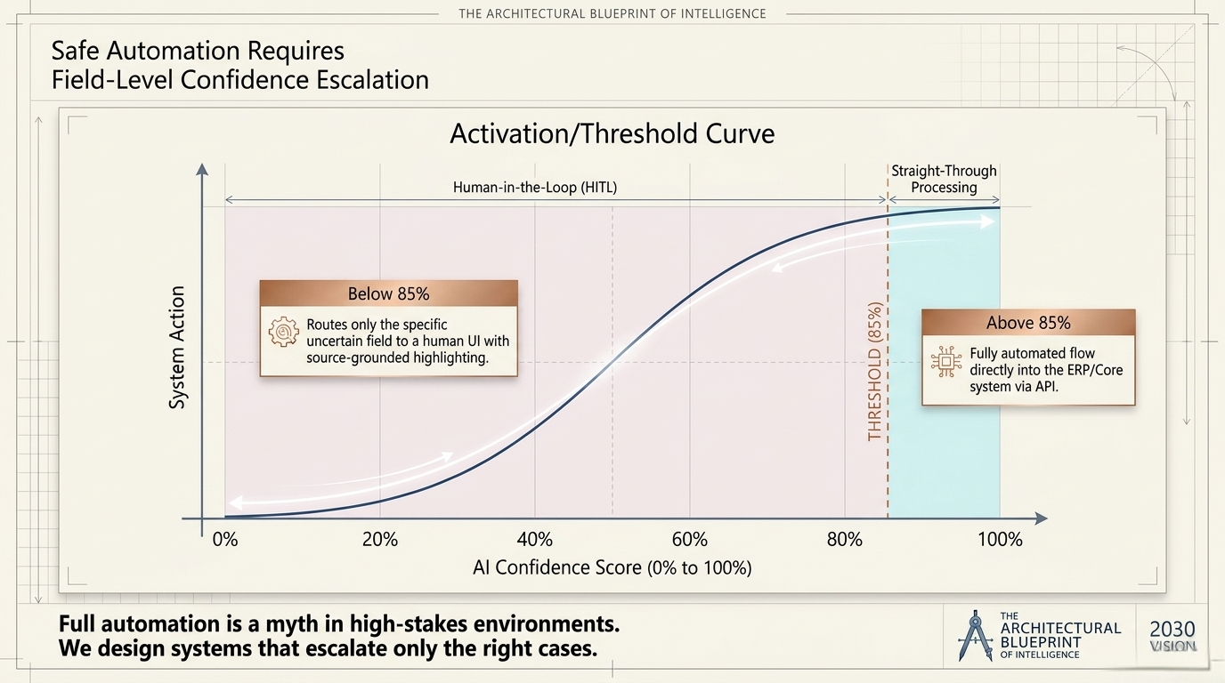
InnoBoost SA

Slide 11
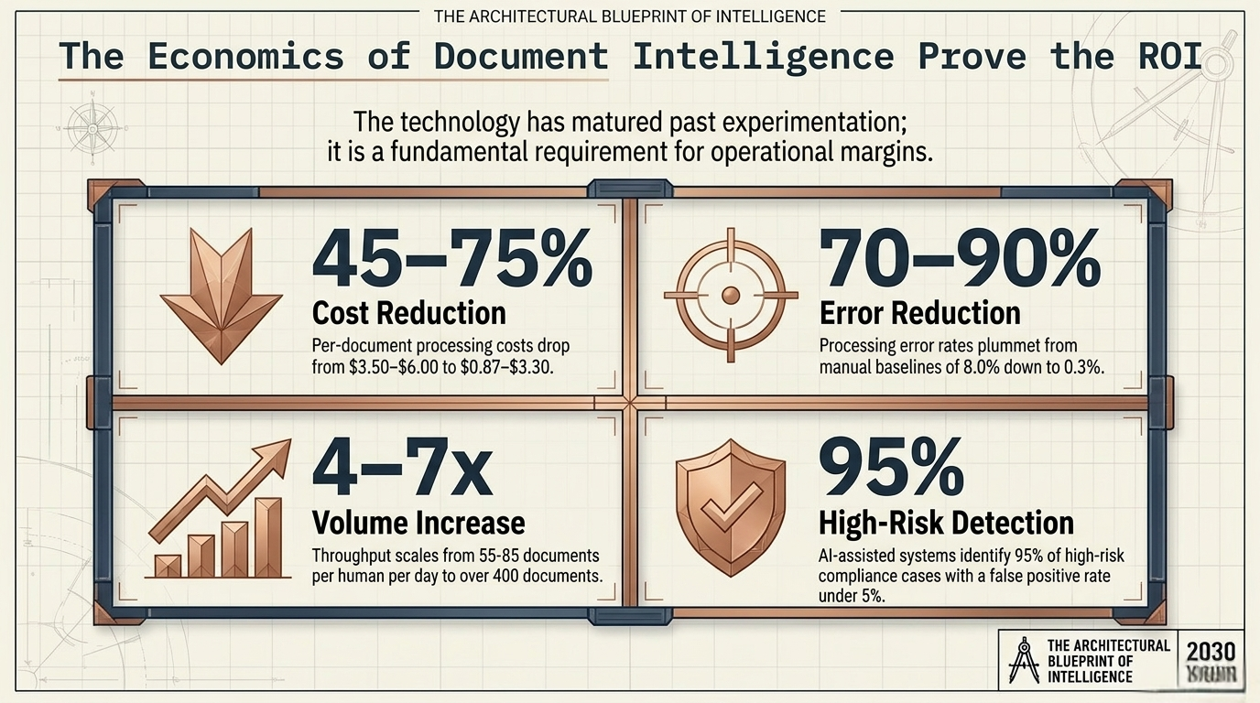
InnoBoost SA

Slide 12
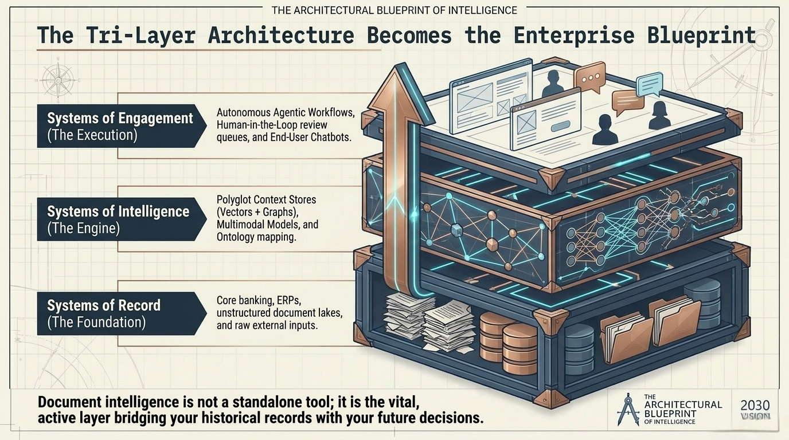
InnoBoost SA

